Slide 1
❦
СЕРИЯ ЛЕКЦИЙ «СОЗНАНИЕ · ТЕЛО · ЯЗЫК» · ЛЕКЦИЯ III
Сознание, реальность и язык
Академическая философия, отцы Церкви и учения Востока
Заключительная лекция цикла
Notes:
Добрый вечер. Сегодня последняя встреча нашего цикла, и я хочу начать с того, чем мы закончили в прошлый раз, — с вопроса, а не с ответа.
Весь цикл держится на одном вопросе. Когда я говорю «мне холодно», «у меня тяжело на сердце», «я вижу красное», — на что указывают эти слова? На состояние нервной системы? На что-то внутреннее, что видно только мне? Или слова не указывают, а делают — собирают сам опыт из разрозненных сигналов?

Slide 2
КАРТА ЦИКЛА
Три вечера — один вопрос
На что указывает слово, когда мы говорим о чувственном и внутреннем опыте?
I
II
III
Западная мысль
Отцы-аскеты
Индия и буддизм
Декарт → Кант → Гуссерль → Витгенштейн → Барретт, Фристон
Евагрий, Лествичник, Исаак Сирин, Симеон, Феофан
Патанджали, Шанкара, Бхартрихари, Нагарджуна, Васубандху, Догэн
Язык — конструктор опыта
Расхождения важнее параллелей
Что видно с четырёх сторон?
I · Один вопрос — четыре ответа
Notes:
Напомню, какой путь мы прошли. В первой лекции мы шли по западной философии от Декарта до Карла Фристона. Рационалисты искали в сознании врождённые идеи, эмпирики — следы ощущений, Кант показал, что ум сам строит форму опыта. Гуссерль и Мерло-Понти вернули нам живое, телесное восприятие. Витгенштейн отнял у нас «личный язык». А когнитивные науки — Лиза Фельдман Барретт и Фристон — показали, что мозг не отражает мир, а предсказывает его. Итог первой лекции уместился в одну фразу: язык не зеркало опыта, а один из его конструкторов.
Во второй лекции мы читали параллельно западных философов и отцов-аскетов: Евагрия, Иоанна Лествичника, Исаака Сирина, Симеона Нового Богослова, Феофана Затворника. Мы увидели, что аскетическая традиция — это строгая, проверенная веками феноменология внутренней жизни: помыслы, страсти, внимание, нус, сердце. И пришли к выводу, который я прошу держать в голове весь вечер: параллели реальны, но расхождения важнее параллелей.

Slide 3
ИТОГИ ЛЕКЦИЙ I И II
Где мы остановились
ЛЕКЦИЯ I
Язык не зеркало опыта, а один из его конструкторов.
ЛЕКЦИЯ II
Параллели реальны, но расхождения важнее параллелей.
Сегодня: ещё два голоса — индийская мысль и буддизм
I · Один вопрос — четыре ответа
Notes:
Сегодня к двум голосам добавятся ещё два — индийская мысль и буддизм. Сразу оговорюсь, чтобы не было иллюзий: за полтора часа мы не «пройдём» индуизм и буддизм. Это тысячелетние традиции с десятками школ. Мы сделаем другое — возьмём из них то, что прямо отвечает на наш вопрос о сознании, теле и языке, и поставим рядом с тем, что уже знаем.
Почему это важно? Потому что западная мысль и святоотеческая аскетика при всех различиях выросли на общей почве: греческий язык, Платон и Аристотель, Писание. Индия — по-настоящему другая точка обзора. Там вопрос о сознании задавали две с половиной тысячи лет, почти не пересекаясь с Европой. Если и там мы найдём похожие наблюдения — это аргумент, что мы нащупали что-то в устройстве самого человека. А если найдём принципиально иные ответы — это покажет, какие из наших «очевидностей» на деле культурные привычки.
Слово «почти» я сказал не случайно. Одна встреча всё-таки была, и она описана. Когда Александр Македонский дошёл до Индии, в его свите был философ Пиррон из Элиды. Диоген Лаэртский сообщает, что Пиррон беседовал там с «гимнософистами» — «нагими мудрецами» — и вернулся домой с учением, которое позже назовут скептицизмом: воздерживаться от суждений о природе вещей и через это обретать невозмутимость. Историки до сих пор спорят, сколько в пирроновском скепсисе индийского. Но сам факт символичен: западная философия однажды уже слушала Индию — и вынесла из этого разговора сомнение в том, что вещи таковы, какими кажутся. Сегодня мы попробуем повторить этот разговор.

Slide 4
Четыре языка для одного вопроса
Западная философия
Святоотеческая аскетика
язык понятий
язык практики
«Что такое сознание?»
«Как его исцелить?»
Индуизм: Веданта и йога
Буддизм
язык бытия
язык анализа
«Как из сознания возникает мир?»
«Кто спрашивает?»
I · Один вопрос — четыре ответа
Notes:
Итак, четыре традиции — и четыре разных языка.
Западная академическая философия говорит языком концептуальным. Её жанр — аргумент: точно поставленный вопрос ей дороже быстрого ответа. «Что такое квалиа?», «Как физическое порождает субъективное?».
Святоотеческая аскетика говорит языком практическим. Её вопрос не «что такое сознание?», а «как его исцелить?». Её понятия — помысл, страсть, трезвение, умная молитва — это инструменты врача, а не термины теоретика.
Индийская мысль, о которой пойдёт речь, — Веданта и йога — говорит языком онтологическим. Её ход противоположен западному: не «как из материи возникает сознание», а «как из сознания возникает всё остальное».
Буддизм говорит языком аналитическим и даже деконструктивным. Он берёт любое «я», любую «вещь» и показывает: при внимательном рассмотрении она распадается на процессы и отношения.
*[вопрос залу]* Прежде чем идти дальше — как вы думаете, какой из этих четырёх языков вам ближе? Запомните ответ. В конце вечера проверим, изменился ли он.

Slide 5
Метод: параллельное чтение
Ловушка 1
Четыре вопроса на весь вечер
«Все традиции говорят одно и то же»
1
Сознание — основа реальности или её продукт?
2
Восприятие раскрывает реальность или конструирует?
Ловушка 2
«Традиции несоизмеримы, сравнивать нельзя»
3
Какова роль тела?
4
Что язык делает с опытом?
Слепые и слон («Удана»): каждый принимает свою часть за целое
I · Один вопрос — четыре ответа
Notes:
Теперь о методе, потому что сравнительная философия — опасное занятие. Есть две ловушки. Первая — «все традиции говорят одно и то же». Её называют перенниализмом: вершина одна, дороги разные. Это красиво и почти всегда неверно — ради сходства стираются различия, ради которых традиции и существуют. Вторая ловушка обратная — «традиции несоизмеримы, сравнивать нельзя». Это честнее, но бесплодно: тогда и разговаривать не о чем.
Кстати, лучшее предостережение против обеих ловушек дал сам Будда. В палийском собрании «Удана» есть притча, которую вы наверняка знаете, но, возможно, не знаете её источника. Царь собирает слепых от рождения и даёт каждому ощупать слона. Тот, кто трогал голову, говорит: слон похож на кувшин. Кто трогал ухо — на веялку. Кто трогал хобот — на плуг, кто хвост — на метлу. Слепые начинают спорить и в конце концов дерутся. Будда рассказывает это о монахах и философах, которые, увидев одну сторону, кричат: «Только так — истина, всё остальное — глупость».
Обычно из этой притчи делают перенниалистский вывод: все правы, просто каждый видит кусочек. Но посмотрите внимательнее. В притче каждый слепой ошибается — не потому, что видит мало, а потому, что принимает свой кусочек за целое. И ни один не получает права говорить от имени всего слона. Это ровно наша задача: не сложить из четырёх традиций «полного слона» — это было бы новой гордыней, — а научиться видеть, где именно каждая из них трогает реальность и чего она при этом не может знать.
Мы пойдём третьим путём, который опробовали во второй лекции: параллельное чтение. Ставим тексты рядом, называем сходства — и тут же называем расхождения, не сглаживая их. А чтобы не утонуть в материале, будем держать четыре вопроса, которые пройдут через всю лекцию:
первый — что такое сознание: основа реальности или её продукт?
второй — как восприятие связано с реальностью: мы её раскрываем или конструируем?
третий — какова роль тела?
четвёртый — что язык делает с опытом: выражает, создаёт, скрывает — или указывает за свои пределы?

Slide 6
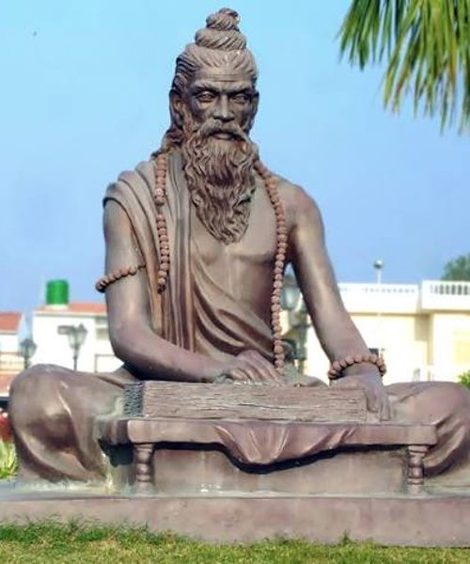
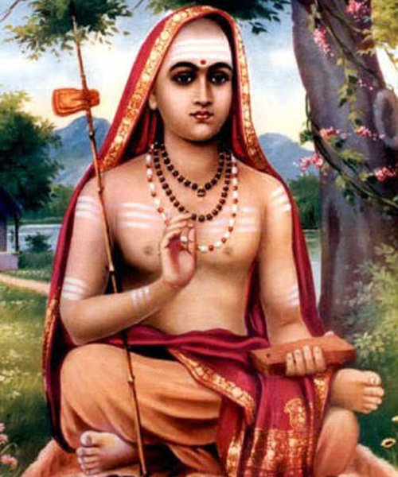
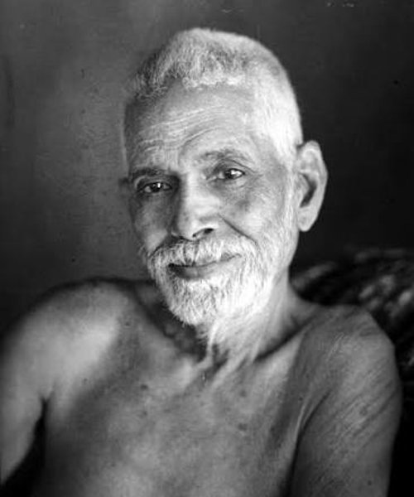
РАЗДЕЛ II
Веданта и йога
Сознание как основа: дано сознание, объяснения требует мир
Патанджали
Шанкара
Рамана Махарши
❦
Notes:
Начнём с Индии — и сразу с самого резкого контраста. Вся западная дискуссия последних ста лет, от бихевиоризма до Чалмерса, исходит из того, что материя дана, а сознание надо объяснить. Индийская мысль в своих главных школах ставит вопрос наоборот: дано сознание, а объяснения требует мир.

Slide 7
ЙОГА-СУТРЫ 1.2
yogaś citta-vṛtti-nirodhaḥ
Йога есть прекращение волнений читты
читта
вритти
ниродха
всё поле психической жизни
«водовороты»: пять видов движений
успокоение, прекращение
II · Веданта и йога
Notes:
Первый наш герой — Патанджали, составитель «Йога-сутр». Датировки расходятся: от II века до нашей эры до IV–V века нашей эры. Текст начинается одним из самых плотных определений в истории философии. Вторая сутра первой главы: *yogaś citta-vṛtti-nirodhaḥ* — йога есть прекращение волнений читты.
Разберём три слова. Читта — не «разум» и не «душа». Это всё поле психической жизни: восприятие, память, воображение, чувство «я». Вритти — буквально «вращения», «водовороты»: отдельные движения этого поля. Патанджали насчитывает пять видов вритти: верное познание, ошибка, словесная фантазия, сон и память. Ниродха — успокоение, прекращение.

Slide 8
САНКХЬЯ И ДЕКАРТ
Где проходит граница?
СОЗНАНИЕ
МАТЕРИЯ
Декарт
мышление · чувство · воля · память
протяжённое тело
СОЗНАНИЕ
МАТЕРИЯ
Санкхья
Пуруша — чистый свидетель
Пракрити: тело и читта — мысли, память, «я»
Почему работа ума кому-то «светит»? — та же черта, что у Чалмерса между «лёгкими» и «трудной» проблемой
II · Веданта и йога
Notes:
Образ, которым пользуется сама традиция, — озеро. Когда по воде идёт рябь, дна не видно, а отражение луны дробится. Когда вода успокаивается, становится видно и дно, и луну. Вритти — это рябь. А что на дне? Здесь у Патанджали появляется Пуруша — чистый свидетель, «видящий». Сутра 1.3: тогда видящий пребывает в своей собственной природе.
Йога Патанджали опирается на более древнюю школу — санкхью, и у неё есть черта, которая сразу напомнит вам первую лекцию. Санкхья — дуализм. Есть Пуруша, чистое сознание, и есть Пракрити, природа, материя. Похоже на Декарта: мыслящая вещь и протяжённая вещь. Но разрез проходит в совершенно другом месте! У Декарта ум, мышление, чувства, воля — всё это на стороне сознания. А в санкхье и мышление, и память, и эмоции, и даже чувство «я» относятся к материи, к Пракрити. Читта — это тончайшая материя. На стороне сознания остаётся только одно — чистое свидетельствование, которое ничего не делает, а лишь освещает.
Подумайте, как это переворачивает «трудную проблему». Современный нейроучёный говорит: мысли, воспоминания, эмоции — это работа мозга. Санкхья две тысячи лет назад ответила бы: совершенно верно, это всё природа, механизм. Но вы не объяснили одного — почему эта работа кому-то светит. И вот этот свет и есть Пуруша. Эта граница проходит почти точно там, где Чалмерс проводит черту между «лёгкими» и «трудной» проблемами сознания.
Теперь поставим это рядом с тем, что мы знаем. Уильям Джеймс назвал психическую жизнь «потоком сознания». Юм сказал, что, заглянув в себя, находит только «пучок восприятий». Описание у Юма и у Патанджали похоже — непрерывное мелькание содержаний. Но выводы противоположны. Юм говорит: кроме пучка ничего нет. Патанджали говорит: пучок заслоняет того, кто смотрит.
А теперь вспомните вторую лекцию. Евагрий Понтийский описывал помыслы — λογισμοί — как поток навязчивых образов и мыслей, который не даёт уму молиться. Его «чистая молитва» — это молитва без образов, когда ум перестаёт «рассеиваться». Структура поразительно близкая: поток содержаний — практика внимания — то, что открывается, когда поток стихает. Но расхождение тут же. У Евагрия за тишиной открывается не «я сам в своей природе», а встреча с Другим — с Богом. Свидетель Патанджали самодостаточен. Нус Евагрия — орган общения. Запомните это различие: оно будет возвращаться весь вечер.

Slide 9
Шанкара: Адвайта — «не-два»
Брахман = сат · чит · ананда
Змея и верёвка
бытие · сознание · блаженство
В сумерках — змея. Страх настоящий.
С фонарём — верёвка.
Майя — наложение (адхьяса): мир реален как опыт, но не как нечто независимое от сознания.
Атман = Брахман
tat tvam asi — «то есть ты» (Чхандогья-упанишада)
«Трудная проблема» не решается — переворачивается
II · Веданта и йога
Notes:
Второй герой — Шанкара, VIII век, основатель философии Адвайта-веданты. «Адвайта» значит «не-два», не-двойственность. Шанкара утверждает: есть одна реальность — Брахман. О Брахмане можно сказать только три слова: *сат-чит-ананда* — бытие, сознание, блаженство. Обратите внимание: сознание здесь не свойство чего-то, а сама суть реальности.
А наше «я», Атман? Оно не часть Брахмана и не его отражение — оно тождественно ему. Знаменитая формула Чхандогья-упанишады: *tat tvam asi* — «то есть ты».
Откуда же тогда многообразие мира, отдельные люди, столы и звёзды? Шанкара отвечает понятием майя и знаменитым примером. В сумерках вы видите на дороге змею и отскакиваете. Сердце колотится — страх совершенно настоящий. Подходите с фонарём — это верёвка. Змеи не было никогда, но вы её видели. Шанкара называет это *адхьяса* — наложение: мы накладываем на единое сознание образы отдельных вещей и принимаем их за самостоятельные. Мир — не галлюцинация, он реален как опыт. Но он не реален как нечто независимое от сознания.

Slide 10
МАНДУКЬЯ-УПАНИШАДА
Четыре состояния и «четвёртое»
ТУРЬЯ — свидетель всех трёх
джаграт
свапна
сушупти
бодрствование
сон со сновидениями
сон без сновидений
Аргумент глубокого сна: «я спал и ничего не помню» — значит, кто-то это помнит.
Декарт: «мыслю — существую». Адвайта: «осознаётся — значит, есть осознающее».
II · Веданта и йога
Notes:
Ещё одна схема, которая пригодится нам в седьмом разделе. Мандукья-упанишада описывает четыре состояния: бодрствование, сон со сновидениями, глубокий сон без сновидений — и турья, буквально «четвёртое». Турья — не ещё одно состояние в ряду. Это то, что присутствует во всех трёх: свидетельствующее сознание, которое не засыпает и не просыпается. Образ — экран в кинотеатре: на нём идут любые фильмы, а он сам не горит в пожаре и не мокнет под дождём.
Адвайта приводит в пользу этого любопытный аргумент — из глубокого сна. Утром вы говорите: «Я спал так крепко, что ничего не помню». Но откуда вы знаете, что спали хорошо и ничего не было? Вы это помните. А помнить можно только то, что было как-то пережито. Значит, рассуждает Адвайта, в глубоком сне сознание не исчезало — исчезли только его содержания. Оставалось чистое присутствие без объектов, и именно его отсутствие тревоги вы утром и вспоминаете как «хорошо спал».
Сравните с Декартом. Декарт ищет несомненное и находит его в мышлении: «мыслю, следовательно, существую». Но тогда во сне без сновидений, где мышления нет, — меня нет? Декарт, кстати, честно признавал эту трудность и утверждал, что душа мыслит всегда, даже если не помнит этого. Адвайта отвечает иначе: несомненное — не мышление, а свидетельствование, которое остаётся, когда мышление молчит. Не «мыслю, следовательно, существую», а скорее: «осознаётся — значит, есть то, что осознаёт».
Что из этого следует для нашей темы? «Трудная проблема сознания» Дэвида Чалмерса звучит так: почему физические процессы сопровождаются переживанием? Для Шанкары этот вопрос поставлен вверх ногами. Не физическое порождает сознание, а «физическое» — одно из содержаний сознания. Проблема не решается, а переворачивается. Это не значит, что Шанкара прав. Это значит, что «трудная проблема» трудна только внутри определённой онтологии, и мы теперь видим её границы.

Slide 11
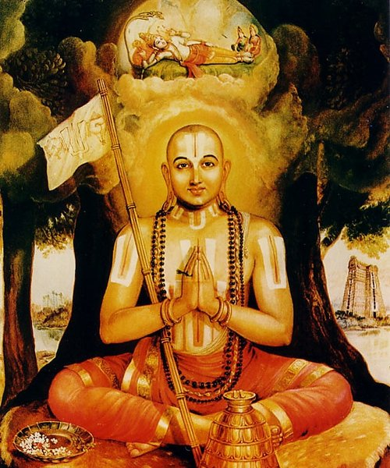
ДВА ПУТИ ПОСЛЕ ШАНКАРЫ
Рамануджа и Рамана Махарши
Вишишта-адвайта
Мир и души реальны — «тело» Бога.
Путь бхакти: познание как встреча.
Ближе к отцам, чем Шанкара
«Кто я?»
Кому пришла эта мысль? — Мне.
А кто я?
Внимание — от содержаний к источнику
Рамануджа
Рамана Махарши
Витгенштейн: чем проверить «чистое я»? — Традиции: учитель, текст, плоды жизни
II · Веданта и йога
Notes:
Два коротких портрета. Рамануджа, XI–XII век, спорил с Шанкарой. Его школа — Вишишта-адвайта, «не-двойственность различённого». Мир и души реальны, они — «тело» Бога, а Бог — их «внутренний правитель». Отсюда другой путь: не только знание, но бхакти — любящая преданность. Для темы восприятия это важно: у Рамануджи восприятие открывает реальность, а не только скрывает её. И здесь он неожиданно ближе к отцам Церкви, чем Шанкара: личность не растворяется, а вступает в отношение.
И Рамана Махарши, XX век. В шестнадцать лет он пережил внезапный страх смерти, лёг и «проиграл» собственную смерть: тело умрёт — а что останется? И обнаружил, по его словам, «я», которого смерть не касается. Весь его метод — один вопрос: «Кто я?» Не как тема для размышлений, а как практика: на каждую мысль спрашивать — кому она пришла? Мне. А кто я? Внимание разворачивается от содержаний к их источнику.
Здесь самое время дать слово скептику — и пусть это будет Витгенштейн. Он спросил бы: хорошо, вы обнаружили в себе «чистое я есть». Как вы проверите, что сегодня это то же самое, что вчера? У вас нет никакого внешнего критерия, только внутреннее впечатление, а значит, «правильно» здесь означает лишь «кажется мне правильным». Это и есть аргумент против «личного языка» из первой лекции.
Как ответили бы традиции? Йога и Адвайта — через учителя и текст: опыт ученика сверяется с описаниями в сутрах и с опытом того, кто прошёл путь. Отцы, как мы видели во второй лекции, — через рассуждение, διάκρισις, и плоды: мир, смирение, любовь. То есть критерий у всех — не внутри одиночного опыта, а в общине, в языке традиции, в жизни. Витгенштейн, пожалуй, согласился бы: значение «чистого я» проверяется не интроспекцией, а тем, как живёт человек, который так говорит.
*[пауза]*

Slide 12
ПАРАЛЛЕЛИ И РАСХОЖДЕНИЯ
Три «я»
 | Гуссерль | Шанкара | Отцы-аскеты
Что остаётся | трансцендентальное эго | Атман | нус, сердце
Статус | функция описания | абсолют = Брахман | сотворённая личность
Личное? | вопрос в скобках | растворяется | сохраняется
Обращено к | миру как явлению | себе как Брахману | Другому — Богу
II · Веданта и йога
Notes:
Подведём итог раздела таблицей из трёх «я». У Гуссерля после феноменологической редукции остаётся трансцендентальное эго — точка, из которой мир «является». У Шанкары за всеми вритти — Атман, тождественный Брахману. У отцов — нус и сердце, глубина личности.
Сходство: все трое ищут то, что не является одним из содержаний опыта, а делает опыт возможным. Расхождения: эго Гуссерля — функция описания, вопрос о его бытии он оставляет в скобках. Атман — сама абсолютная реальность, личное в нём растворяется. Нус — сотворённый, личный и открытый к Другому. Три «я» — и три разных ответа на вопрос, кто на самом деле смотрит.
*[если не хватает времени — пропустить портрет Рамануджи на слайде 11, оставив Рамана Махарши]*

Slide 13
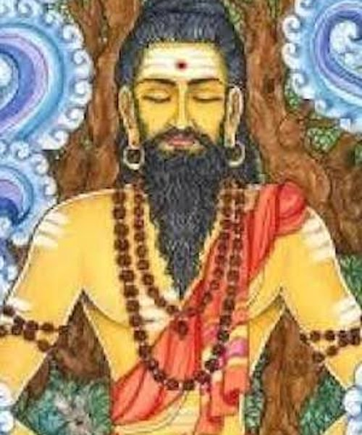
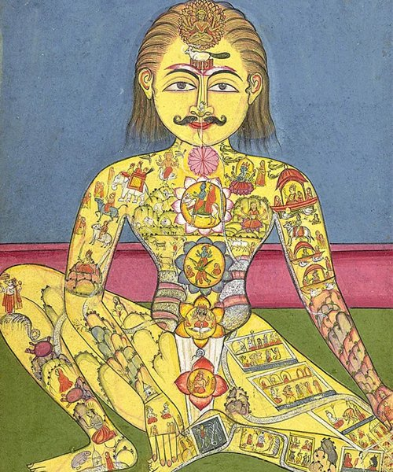
РАЗДЕЛ III
Бхартрихари
Язык как первичная реальность
Бхартрихари
Абхинавагупта
❦
Notes:
Теперь — раздел, ради которого, честно говоря, я и затевал эту лекцию. Наш цикл называется «Сознание · Тело · Язык». И если искать в истории мысли человека, который поставил язык в самый центр бытия, — это Бхартрихари, индийский грамматист и философ V века.
Для Индии грамматика не школьный предмет. Священный текст — Веда — передавался устно, и малейшая ошибка в звуке считалась порчей ритуала. Поэтому лингвистика там развилась раньше и глубже, чем где-либо: грамматика Панини, IV век до нашей эры, до сих пор восхищает лингвистов. Бхартрихари стоит на этой традиции и делает из неё метафизику.

Slide 14
«
Безначальный и бесконечный Брахман, чья сущность — Слово, развёртывается в виде вещей; из него — весь процесс мира
— «Вакьяпадия» I.1, пересказ
Нет в мире познания без слова. Всякое знание как будто сплетено со словом. (I.123)
III · Бхартрихари
Notes:
Его главный труд — «Вакьяпадия», «О предложении и слове». Он открывается строфой, которую я перескажу близко к тексту: безначальный и бесконечный Брахман, чья сущность — Слово, неуничтожимый, — он развёртывается в виде вещей, и из него идёт весь процесс мира.
Вдумайтесь. Шанкара говорил: Брахман есть сознание. Бхартрихари, за три столетия до него, говорит: Брахман есть шабда — слово, речь, звучание. Отсюда термин шабда-брахман. И дальше, в той же первой книге, звучит тезис, который мог бы стать эпиграфом ко всему нашему циклу: в мире нет познания, которое не было бы пронизано словом; всякое знание как будто сплетено со словом.
Помните итог первой лекции — «язык не зеркало опыта, а один из его конструкторов»? Бхартрихари сказал бы: не «один из», а единственный. Даже самое смутное, ещё не названное ощущение уже, по его мнению, несёт в себе зародыш слова.
Есть свидетельство из нашего времени, которое звучит как иллюстрация к Бхартрихари. Хелен Келлер в полтора года после болезни потеряла зрение и слух. До семи лет она жила, по её собственным словам, в мире без мысли — с желаниями и вспышками ярости, но без понятий. Учительница, Энн Салливан, неделями писала ей слова пальцами на ладони, но для Хелен это была игра без смысла. И однажды у колонки Салливан подставила одну её руку под струю воды, а на другой написала «w-a-t-e-r». В своей автобиографии Келлер пишет, что в этот момент вдруг поняла: это прохладное, текущее — и есть «вода». И дальше — самое важное: каждая вещь, к которой она прикасалась по дороге домой, словно «трепетала жизнью». Мир появился вместе со словом.
Бхартрихари назвал бы этот миг пратибха — «вспышка», мгновенное интуитивное схватывание смысла. Пратибха, по его учению, работает и у ребёнка, и у животного, которое без обучения знает, что делать, и у поэта. Это не вывод и не рассуждение. Это момент, когда смысл загорается целиком.
Справедливости ради — у этой позиции есть сильный оппонент, и мы его знаем. Мерло-Понти сказал бы: до слова уже есть тело, которое умеет хватать, ходить, узнавать лицо матери. Младенец не говорит, но живёт в осмысленном мире. Значит, смысл старше слова. Бхартрихари ответил бы, что и в этом телесном умении уже дремлет «семя» слова, его пашьянти. Кто прав — вопрос открытый. Но сам спор показывает, насколько серьёзно надо относиться к нашему тезису о языке: даже его сторонники расходятся в том, где язык начинается.

Slide 15
Спхота — смысл вспыхивает целиком
ко
ро
ва
→
КОРОВА
звуки идут по очереди и исчезают
пратибха — мгновенное схватывание
Хелен Келлер, 1887: вода на ладони и «w-a-t-e-r» на другой — и мир «затрепетал жизнью».
III · Бхартрихари
Notes:
Как это может работать? Здесь Бхартрихари вводит понятие спхота — от корня «вспыхивать», «раскрываться». Пример, который приводят в учебниках. Я говорю: «ко-ро-ва». Звуки идут один за другим, и когда звучит «ва», «ко» уже исчезло. Где же слово? Его нет ни в одном звуке и нет в их сумме — суммы никогда не было, звуки не существовали одновременно. И всё же в какой-то момент значение вспыхивает целиком, разом. Вот это целое, неделимое, вспыхивающее в понимании, — и есть спхота.
Западный читатель тут же вспомнит Соссюра — разницу между звуковой цепочкой и означаемым — или Фреге с его различием смысла и значения. Это верно, но есть разница: у Бхартрихари спхота первична. Не звуки складываются в смысл, а смысл, единый и целый, развёртывается в звуки. Предложение для него тоже неделимо: мы понимаем фразу не как сумму слов, а как единую вспышку, которую потом можно разобрать на части.

Slide 16
БХАРТРИХАРИ ↔ ПУТЬ МОЛИТВЫ
Три уровня речи
вайкхари
↔
устная молитва
произнесённая речь
мадхьяма
↔
умная молитва
внутренняя речь
пашьянти
↔
за пределом слов — изумление (Исаак Сирин)
«видящая» речь: слово и смысл ещё одно
Логос — Лицо, «Слово стало плотью»; шабда-брахман безличен
III · Бхартрихари
Notes:
Самое важное для нас — учение о трёх уровнях речи. Внешний уровень — вайкхари, «произнесённая» речь: звуки, конкретный язык, слова, которые я сейчас говорю. Глубже — мадхьяма, «средняя» речь: внутренний поток мысли, где значения уже различены, но ещё не произнесены. И самый глубокий — пашьянти, «видящая» речь: здесь слово и смысл ещё не разделены, это не говорение, а видение.
Теперь — две параллели. Первая — с Витгенштейном. Для позднего Витгенштейна значение — в употреблении, язык вплетён в «форму жизни». Бхартрихари согласился бы, что язык и жизнь неразделимы, но перевернул бы порядок: не язык есть часть формы жизни, а сама жизнь есть развёртывание Слова.
Вторая параллель — с аскетикой, и она поразительнее. Во второй лекции мы видели, как молитва у отцов проходит путь, очень похожий на эти три уровня. Сначала устная молитва — слова произносятся. Потом умная — слова звучат внутри. И наконец то, что Исаак Сирин описывает как выход молитвы за пределы самой молитвы, — состояние, где уже нет ни слов, ни просьб, а есть изумление. Отсюда, кстати, и евангельский пролог, который мы цитировали: «В начале было Слово». И у Иоанна, и у Бхартрихари Слово — не вещь в мире, а условие мира.
Но расхождение — опять — принципиально. Логос у Иоанна — Лицо: Слово «стало плотью». Шабда-брахман безличен. В одной традиции глубина языка — это встреча. В другой — растворение говорящего в звучащем.

Slide 17
КАШМИР, ОКОЛО 1000 Г.
Абхинавагупта: узнавание
пратьябхиджня
освобождение — узнать то, чем всегда был
спанда
реальность — пульсация самосознания
Абхинавагупта
раса
искусство стирает границу «я» и «это»
А вы помните мгновение, когда вас «не было», а было только это?
III · Бхартрихари
Notes:
Коротко — о человеке, который продолжил эту линию в Кашмире, около 1000 года, — Абхинавагупте. Его школа называется пратьябхиджня, «узнавание». Мысль такая: освобождение — не приобретение нового знания, а узнавание того, что всегда было. Как если бы вам долго рассказывали о человеке, а потом вы встретили его и вдруг поняли: да ведь это он, я его знаю.
Высшая реальность для Абхинавагупты — не неподвижный экран Шанкары, а спанда — пульсация, вибрация самосознания. А привилегированный путь к ней — искусство. Абхинавагупта написал крупнейший трактат по индийской эстетике, теорию расы, «вкуса» художественного переживания. Когда вас целиком захватывает музыка или поэзия, граница между «мной» и «этим» на мгновение исчезает — и, по Абхинавагупте, это не потеря себя, а момент наибольшей ясности.
*[вопрос залу]* Вспомните такой момент — концерт, книгу, вид с горы, — когда вас «не было», а было только это. Мерло-Понти назвал бы это дорефлексивным единством тела и мира. Абхинавагупта — узнаванием. Отцы, возможно, были бы осторожнее: они различали восторг души и духовное видение. Но все трое согласились бы: в такие мгновения язык опаздывает, он приходит потом.

Slide 18
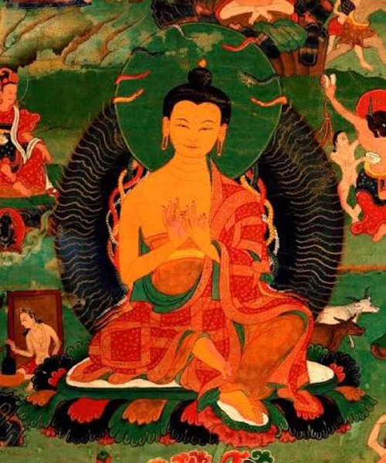
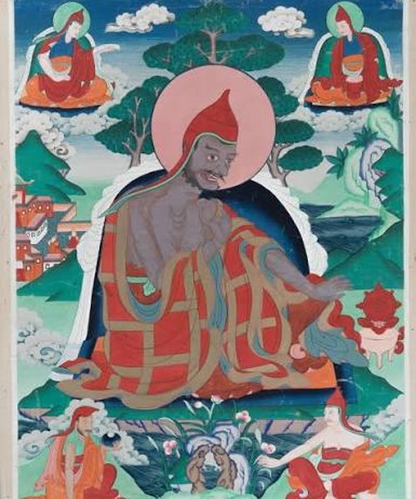
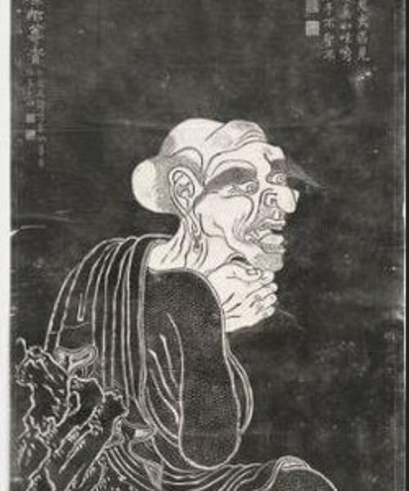
РАЗДЕЛ IV
Мадхьямака
Пустота и взаимозависимое возникновение
Нагарджуна
Чандракирти
Нагасена
❦
Notes:
Теперь — резкий поворот. До сих пор индийская мысль утверждала: за потоком опыта есть основа — Пуруша, Атман, Брахман, Слово. Буддизм отвечает на это одним словом: нет. Нет постоянного «я» — учение об анатмане. И, как покажет Нагарджуна, вообще нет ничего, что существовало бы само по себе.
Нагарджуна жил во II–III веке в Южной Индии. Его главный текст — «Муламадхьямака-карика», «Коренные строфы о срединном пути». Это, без преувеличения, один из самых строгих логических текстов древности. Метод Нагарджуны называют прасанга — доведение до абсурда. Он берёт любое понятие — причину, движение, время, «я» — предполагает, что оно существует само по себе, и показывает, что тогда возникают противоречия.

Slide 19
«
Взаимозависимое возникновение мы называем пустотой. Это — условное обозначение, и это — срединный путь
— Нагарджуна, «Муламадхьямака-карика» 24.18
Огонь — только при топливе; топливо — только при огне. Ничто не существует «от себя».
IV · Мадхьямака
Notes:
Классический пример — огонь и топливо, десятая глава. Существует ли огонь сам по себе? Нет: без топлива нет огня. Существует ли топливо как топливо само по себе? Тоже нет: дрова становятся топливом только в отношении к огню. Каждое существует только в отношении к другому. Это и называется пратитья-самутпада — взаимозависимое возникновение. А отсутствие у вещи «собственной природы», *свабхавы*, существования «от себя» — это шуньята, пустота.
Самая цитируемая строфа Нагарджуны — 24.18: «Взаимозависимое возникновение мы называем пустотой. Это — условное обозначение, и это — срединный путь».
Обратите внимание: пустота здесь — не «ничто». Нагарджуна прямо предостерегает от двух крайностей: вечного самостоятельного бытия и нигилизма. Вещи есть — но они есть так, как есть радуга: зависимо от солнца, капель и наблюдателя. Радуга не обман, но и не предмет, который можно положить в карман.
Нагарджуна хорошо знал, как легко понять его неправильно. В той же двадцать четвёртой главе есть предостережение: неверно понятая пустота губит неразумного, как змея, которую схватили не за то место, или как заклинание, произнесённое неправильно. Тот, кто слышит «всё пусто» и заключает «значит, ничего не важно», — схватил змею за хвост. Пустота у Нагарджуны — не разрешение на равнодушие, а освобождение от цепляния. Если ничто не существует само по себе, значит, всё связано со всем, — и это скорее основание для сострадания, чем для безразличия. Именно так махаяна и прочитала Нагарджуну: мудрость пустоты и сострадание — два крыла одной птицы.
И ещё одна черта, важная для темы языка. Нагарджуна был наследником Будды, который, по преданию, на ряд метафизических вопросов отвечал молчанием. Вечен ли мир? Конечен ли он? Существует ли пробуждённый после смерти? Будда не говорил ни «да», ни «нет» — он отказывался отвечать, считая сам вопрос поставленным так, что любой ответ уведёт в сторону. Это первое в истории буддизма молчание как философский жест. Нагарджуна превратил его в метод: показать, что все четыре возможных ответа — «есть», «нет», «и есть, и нет», «ни есть, ни нет» — одинаково не подходят.

Slide 20
НАГАРДЖУНА
Две истины
Условная
Высшая
самвритти-сатья
парамартха-сатья
«Передай соль». «Вода кипит при 100°». Слова работают.
Всё пусто от самобытия. «Вещей самих по себе» нет.
Без опоры на условное нельзя указать на высшее.
Неверно понятая пустота губит, как змея, схваченная не за то место (24.11)
IV · Мадхьямака
Notes:
Для темы языка ключевое у Нагарджуны — учение о двух истинах. Есть истина условная, *самвритти-сатья*: «передай соль», «вода кипит при ста градусах», «у меня болит голова». Она работает, без неё нельзя жить и даже учить. И есть истина высшая, *парамартха-сатья*: всё это пусто от самобытия. Нагарджуна говорит: без опоры на условное нельзя указать на высшее.
Ученик Нагарджуны через четыре века, Чандракирти, довёл это до ясной формулы: «я» — это ярлык, условное обозначение, которое ум прикрепляет к совокупности процессов. Ярлык не ложен: вы действительно пришли сегодня на лекцию, и именно вы, а не сосед, будете за неё отвечать. Но под ярлыком нельзя найти той вещи, которую он будто бы обозначает. Точно так же, как в слове «лекция» вы не найдёте ни одной отдельной вещи — только слушателей, лектора, звуки, полтора часа времени.
Значит, язык не врёт — он работает на своём уровне. Но слова не отражают «вещей самих по себе», потому что таких вещей нет. Язык — сеть взаимозависимых обозначений, наброшенная на взаимозависимые процессы.
Звучит знакомо? Витгенштейн: значение слова — его употребление, а не «внутренняя вещь», на которую оно указывает. Нагарджуна сделал бы шаг дальше: не только у слов нет «внутренних вещей» — их нет и у самих вещей.

Slide 21
«ВОПРОСЫ ЦАРЯ МИЛИНДЫ»
Колесница и светильник
Пламя ночью
дышло
колёса
кузов
ось
все вместе?
В первую стражу и в последнюю — то же пламя?
Ни то же, ни другое.
Парфит: важна непрерывность, а не тождество
нет
нет
нет
нет
нет
«Колесница» — имя частей, собранных так.
«Нагасена» — имя пяти скандх.
IV · Мадхьямака
Notes:
Теперь самый знаменитый буддийский диалог о «я». Он записан в «Милиндапаньхе» — «Вопросах царя Милинды». Милинда — это греческий царь Менандр, правивший во II веке до нашей эры на северо-западе Индии. Так что перед нами буквально встреча греческой и индийской мысли.
Царь спрашивает монаха: как тебя зовут? — Меня зовут Нагасена, отвечает тот, но это лишь имя, никакой личности за ним не найти. Царь возмущён: кто же тогда со мной говорит? Тогда Нагасена спрашивает: ты приехал на колеснице? Что такое колесница? Дышло? Нет. Колёса? Нет. Кузов? Нет. Все части вместе, сваленные в кучу? Тоже нет. Что-то помимо частей? Нет. Где же колесница? И царь отвечает: «колесница» — это имя, которое даётся частям, собранным определённым образом. Именно так, говорит Нагасена. И «Нагасена» — имя для пяти совокупностей, скандх: тела, чувств, восприятий, волевых импульсов и сознания.
Но царь Милинда — грек, и он не сдаётся. Хорошо, говорит он, если нет постоянного «я», то кто отвечает за поступки? Тот ли человек, что в детстве лежал в колыбели, — и тот, что сейчас перед тобой? Тот же он или другой? Нагасена отвечает образом светильника. Ты зажёг лампу вечером, и она горела всю ночь. Пламя в первую стражу ночи — то же, что в последнюю? Нет. Другое? Тоже нет: пламя горело непрерывно, опираясь на один и тот же светильник. Так и человек: ни тот же, ни другой. Есть непрерывность без тождества.
Посмотрите, как это близко к современным спорам о личной идентичности. Британский философ Дерек Парфит в 1980-е годы пришёл к выводу, что вопрос «буду ли это я?» часто не имеет определённого ответа, а важна не тождественность, а психологическая непрерывность. Парфит сам заметил сходство своих выводов с буддизмом — и признавался, что это открытие сделало для него мысль о собственной смерти менее мрачной.

Slide 22
БУДДХАГХОША · «ВИСУДДХИМАГГА» XVI
Б
Есть страдание, но нет страдающего.
Есть действие, но нет деятеля.
Есть угасание, но нет угасшего.
Есть путь, но нет идущего.
Буддхагхоша
Грамматика без подлежащего — процесс без хозяина
IV · Мадхьямака
Notes:
Через шесть столетий на Шри-Ланке Буддхагхоша свёл учение тхеравады в огромный трактат «Висуддхимагга», «Путь очищения». И там есть строки, которые точнее любой лекции передают буддийскую позицию. Шестнадцатая глава:
«Есть страдание, но нет страдающего. Есть действие, но нет деятеля. Есть угасание, но нет угасшего. Есть путь, но нет идущего».
*[пауза]*
Вслушайтесь, как здесь работает язык. Обычная грамматика требует подлежащего: кто-то страдает, кто-то идёт. Буддхагхоша оставляет сказуемое и убирает подлежащее. Это не игра слов: это попытка заставить язык описать процесс, у которого нет хозяина.

Slide 23
ТРИ ОТВЕТА
Что такое «я»?
 | Юм | Нагасена · Буддхагхоша | Отцы Церкви
«Я» — | пучок восприятий | условное имя потока скандх | ипостась, личность
Тон вывода | скептическое беспокойство | освобождение от цепляния | общение в любви
Отрицают | субстанцию «я» | самобытие «я» | замкнутое, изолированное «я»
Итог | «никто не найден» | «никого нет» | «есть Кто-то — в отношении»
IV · Мадхьямака
Notes:
Поставим рядом три ответа на вопрос «что такое я?».
Юм: заглядывая в себя, я никогда не нахожу «себя» — только отдельные восприятия; «я» — это пучок.
Сходство Юма с буддизмом так велико, что историки спрашивали: случайно ли? Американский психолог и философ Элисон Гопник выдвинула гипотезу, о которой стоит знать. Молодой Юм писал свой «Трактат» во Франции, в городке Ла-Флеш, рядом с иезуитской коллегией. А в той коллегии жил иезуит Шарль-Франсуа Долю, который в молодости побывал с французским посольством в Сиаме и знакомился там с буддийскими монахами. Доказать, что Долю и Юм говорили о буддизме, невозможно. Но сама вероятность такой встречи напоминает: идеи путешествуют дальше, чем кажется. Описание почти буддийское. Но у Юма это скептический вывод, с которым он сам не знал, что делать, — признавался, что ему становится не по себе и он идёт играть в нарды с друзьями. У буддистов то же наблюдение — освобождающее: страдание держится на цеплянии за несуществующее «я».
Нагасена и Буддхагхоша: «я» — условное имя для потока процессов.
И отцы Церкви. Для них человек — ипостась, личность. Но личность у Каппадокийцев — не вещь среди вещей и не субстанция, лежащая под свойствами. Она существует только в отношении: к Богу и к другим. Вот здесь и сходство, и пропасть. Сходство: и буддизм, и патристика отказываются видеть «я» как замкнутую самодостаточную вещь. Пропасть: буддизм делает отсюда вывод «никого нет», а патристика — «есть Кто-то, и он существует в любви». Одно и то же отрицание «изолированного я» ведёт в противоположные стороны.
*[если не хватает времени — сократить пересказ диалога о колеснице до одной фразы]*

Slide 24
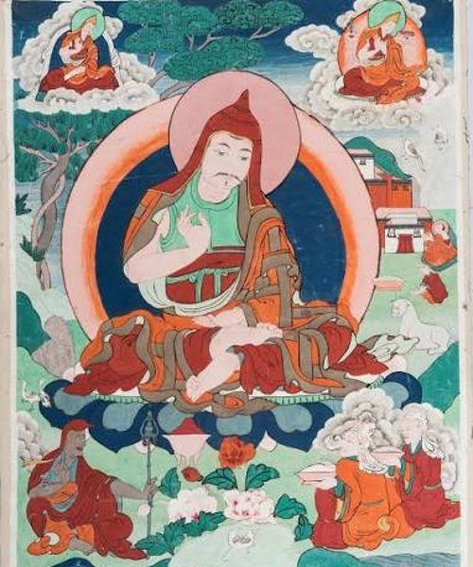
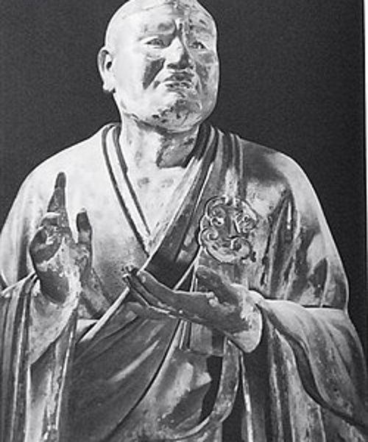
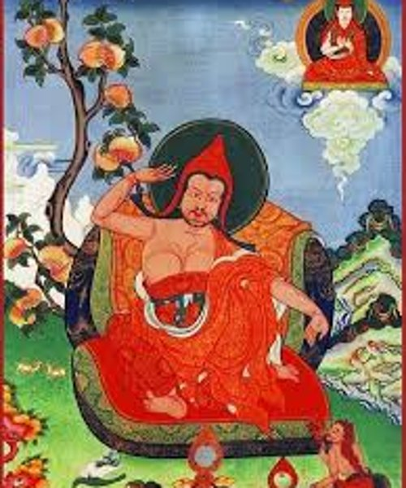
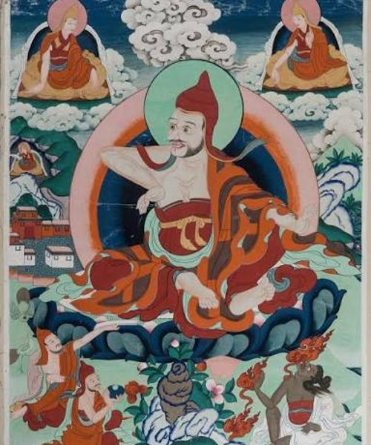
РАЗДЕЛ V
Йогачара
Сознание как хранилище: как устроен опыт без «вещей самих по себе»
Асанга
Васубандху
Дигнага
Дхармакирти
❦
Notes:
Если Мадхьямака работает как растворитель — разбирает любую «вещь» на отношения, — то возникает законный вопрос: а что, собственно, происходит, когда мы воспринимаем? Ведь опыт есть: я вижу этот зал, слышу свой голос. Как это устроено, если нет ни постоянного «я», ни «вещей самих по себе»?
На этот вопрос отвечает вторая великая школа махаяны — Йогачара, «практика йоги». Её основатели — братья Асанга и Васубандху, IV–V век, Гандхара, нынешний север Пакистана. Название говорит само за себя: это философия, выросшая из медитативной практики. Её авторы — прежде всего наблюдатели собственного ума.

Slide 25
ВАСУБАНДХУ, «ДВАДЦАТЬ СТРОФ»
«Только представление»
Беркли: быть — значит быть воспринимаемым; ум и Бог остаются.
Васубандху: субъект и объект возникают вместе — и оба пусты.
Довод сна: опыт полон — а внешних вещей нет.
Одна река — четыре мира
люди
вода
рыбы
дом и воздух
голодные духи
гной
небожители
нектар
«Для чистых всё чисто» (Тит 1:15)
V · Йогачара
Notes:
Главный тезис Йогачары сформулирован Васубандху в «Двадцати строфах»: *виджняпти-матра* — «только представление». Мы никогда не выходим за пределы опыта, чтобы сравнить его с «внешним миром». Всё, что нам дано, — явления в сознании.
Похоже на Беркли: «быть — значит быть воспринимаемым». Но различие решающее. Беркли сохраняет воспринимающий ум как духовную субстанцию и Бога, который гарантирует порядок восприятий. Васубандху не сохраняет ничего постоянного: ни субстанции-объекта, ни субстанции-субъекта. Воспринимающий и воспринимаемое возникают вместе, как две стороны одного акта, — и оба пусты.
Васубандху приводит удивительный аргумент — из сна. Во сне вы видите город, людей, чувствуете страх, просыпаетесь в поту. Опыт был полным, с пространством, временем и последствиями для тела, — а внешних объектов не было. Значит, сам факт опыта ещё не доказывает внешнего мира.
Но ведь сон — частный опыт, возразите вы, а мир общий: мы все видим одну и ту же реку. Васубандху отвечает примером, который буддийская традиция повторяет полторы тысячи лет. Одна и та же река для людей — вода, которую пьют. Для рыб — дом и воздух. Для голодных духов, существ, мучимых жадностью, — поток гноя и нечистот. Для небожителей — нектар. Что же такое река «на самом деле»? Васубандху говорит: вопрос лишён смысла. Существа с похожими кармическими следами видят похожий мир; отсюда и общность опыта, без всякой «реки самой по себе».
Обратите внимание, как близко это к словам апостола Павла: «Для чистых всё чисто; а для осквернённых и неверных нет ничего чистого, но осквернены и ум их и совесть». Аскетическая традиция сделала из этого целую науку: страстный видит мир через свою страсть. В аскетической письменности есть известный пример: ночью у дороги стоит человек. Вор думает: «Это сообщник, ждёт кого-то». Блудник: «Ждёт любовницу». А святой: «Человек молится». Человек один — миров три. И Васубандху, и Дорофей говорят: мир, который вы видите, свидетельствует о вас.

Slide 26
Восемь видов сознания
1–5
пять чувств: зрение, слух, обоняние, вкус, осязание
Семя → опыт
Опыт → новое семя
«Окуривание»: как ткань впитывает запах благовоний
6
мано-виджняна — ум, который собирает и называет
7
манас — постоянное «я», «моё»
8
алая-виджняна — хранилище «семян» (биджа)
V · Йогачара
Notes:
Чтобы объяснить, откуда берётся упорядоченный, устойчивый опыт, Йогачара строит карту из восьми видов сознания. Первые пять — сознания пяти чувств: зрения, слуха, обоняния, вкуса, осязания. Шестое — ум, *мано-виджняна*, который собирает и называет. Седьмое — *манас*, тонкое, постоянно работающее чувство «я», которое всё присваивает: «моё», «мне». И восьмое, самое глубокое, — алая-виджняна, «сознание-хранилище».
Алая — это поток, хранящий биджа — «семена»: следы всех прошлых действий, восприятий, привычек. Когда складываются условия, семя прорастает новым опытом. А новый опыт, в свою очередь, оставляет новые семена. Буддисты называют этот процесс «окуриванием»: как ткань пропитывается запахом благовоний, так алая пропитывается следами опыта.

Slide 27
САМАЯ СИЛЬНАЯ ПАРАЛЛЕЛЬ ВЕЧЕРА
Восприятие обусловлено историей
 | Фристон | Йогачара | Аскетика
Хранилище | генеративная модель | алая-виджняна | навыки души
Порождает | предсказания | семена прорастают | помыслы → страсти
Обновление | ошибка предсказания | «окуривание» | принятие помысла
Цель | настроить модель | переворот основания: зеркало | исцеление: страсть → любовь
Одна механика — три разные цели
V · Йогачара
Notes:
Здесь я прошу особого внимания, потому что это самая сильная параллель вечера.
Карл Фристон, которого мы обсуждали в первой лекции, описывает мозг как генеративную модель. Мозг не ждёт сигналов, чтобы их обработать: он постоянно порождает предсказания о том, что сейчас увидит и почувствует, а сенсорные сигналы лишь исправляют ошибки этих предсказаний. Восприятие — это, по выражению некоторых нейроучёных, «управляемая галлюцинация». А априорные ожидания складываются из всего прошлого опыта.
Положите рядом алаю. Хранилище следов прошлого опыта. Семена-предрасположенности, которые порождают текущее восприятие. Новый опыт, который обновляет хранилище. Структура почти совпадает: восприятие как прорастание прошлого в настоящем.
И третий столбец — аскетика. Помните, как во второй лекции мы говорили о страстях? У отцов страсть — не эмоция, а укоренившийся навык восприятия. Человек, в котором живёт гнев, видит в мире поводы для гнева. Лествичник, Исаак Сирин, Феофан описывают, как помысл, принятый много раз, превращается в устойчивое расположение, и оно затем само начинает окрашивать всё, что человек видит. Это тоже теория «семян».
Три языка — нейронаука, буддийская психология, аскетика — описывают одно: восприятие обусловлено историей воспринимающего.
Но смотрите, где они расходятся. У Фристона генеративная модель — устройство выживания, её цель — снижать неопределённость. Её не нужно «очищать», её нужно правильно настроить. В Йогачаре цель — переворот основания, *ашрая-паравритти*: хранилище должно само преобразиться в «мудрость, подобную великому зеркалу», которое отражает всё, ничего не удерживая. У отцов цель — не опустошение хранилища, а исцеление: те же силы души, что питали страсть, становятся силами любви. Одна и та же механика — три разные цели.

Slide 28
ТРИСВАБХАВА · АСАНГА, ВАСУБАНДХУ
Три природы
вымышленная
зависимая
совершенная
парикальпита
паратантра
паринишпанна
змея
верёвка — сплетение волокон
то же — без наложения
Шанкара останавливается на верёвке: основа — Брахман.
Йогачара распускает и верёвку: основы нет, есть зависимость.
V · Йогачара
Notes:
Асанга добавил к этому учение о трёх природах, *трисвабхава*. Возьмём любой предмет опыта — например, этот стакан.
Первая природа — *парикальпита*, «вымышленная»: я вижу стакан как отдельную, самостоятельную вещь «там, снаружи», а себя — как отдельного наблюдателя «здесь». Это наложение.
Вторая — *паратантра*, «зависимая»: на деле есть поток зависимых процессов сознания — цвет, форма, привычка к слову «стакан», жажда.
Третья — *паринишпанна*, «совершенная»: та же зависимая природа, но увиденная без наложения. Ничего не добавлено и ничего не отнято — просто снято лишнее.
Йогачаринцы, между прочим, тоже любили пример со змеёй и верёвкой, который мы слышали у Шанкары, — но доводили его на шаг дальше. Змея — это вымышленная природа: её нет вовсе. Верёвка — зависимая природа: она есть, но лишь как сплетение волокон. А волокна? Если присмотреться, и они — сплетение. Шанкара останавливается на верёвке: под всеми наложениями есть реальная основа, Брахман. Буддист распускает и верёвку — основы нет, есть только зависимость. Один и тот же пример, а метафизика противоположная.
Заметьте: это почти феноменологическая редукция Гуссерля — отказ от «естественной установки», которая автоматически приписывает вещам существование «в себе». Только у Гуссерля это метод описания, а у Асанги — путь освобождения.

Slide 29
ДИГНАГА И ДХАРМАКИРТИ
Восприятие до слова
пратьякша
викальпа
апоха
прямое восприятие — свободно от понятий: единичное «это»
понятие «стакан» — общий ярлык, наложенный умом
слово значит через исключение: «корова» = «не не-корова»
Барретт: понятия создают эмоции — и это богатство.
Дхармакирти: понятия накладываются на ощущение — и это источник ошибки.
Соссюр: «в языке нет ничего, кроме различий»
V · Йогачара
Notes:
И последнее в этом разделе — Дигнага и Дхармакирти, V–VII века. Они создали буддийскую теорию познания, и она прямо касается нашего вопроса о языке. Источников достоверного знания у них два: прямое восприятие — пратьякша — и умозаключение. Прямое восприятие определяется так: оно свободно от концептуального построения, *викальпы*.
То есть в самый первый миг вы видите не «стакан», а неповторимое, единичное «это». «Стакан» — уже понятие, наложенное умом, общий ярлык, который подходит тысячам предметов. Слова всегда говорят об общем; восприятие — всегда о единичном.
Но как тогда слова вообще что-то значат, если общих сущностей — «стаканности», «коровности» — не существует? Дигнага предложил остроумный ответ, который называется апоха — «исключение». Слово «корова» не указывает на какую-то общую сущность коровы. Оно работает через отрицание: «корова» — это «не-не-корова», то, что исключено из класса всего, что не корова. Значение слова — граница, которую оно проводит, а не вещь, на которую оно указывает.
Если вам это напоминает Соссюра — «в языке нет ничего, кроме различий», — вы совершенно правы. Соссюр пришёл к этому в начале XX века, Дигнага — в VI веке. И для нашей темы это важно: если слова — лишь сеть различий, то язык сам по себе не может дать нам единичного, живого «этого». Он всегда говорит о классах. Живое мгновение восприятия — всегда за пределами слов.
Дхармакирти добавляет понятие свасамведана — «самоосознавание»: каждый акт познания одновременно осознаёт и свой объект, и самого себя. Не потом, рефлексией, а сразу.
Вспомните Лизу Фельдман Барретт. Её теория конструируемых эмоций: мозг категоризирует телесные ощущения с помощью понятий, и именно понятие «гнев» или «страх» делает из сырого возбуждения эмоцию. Барретт и Дхармакирти описывают один и тот же механизм — понятие накладывается на сырое ощущение. Но оценивают его противоположно. Для Барретт концепты — богатство: чем тоньше ваш эмоциональный словарь, тем лучше вы управляете собой. Для Дхармакирти концептуальное наложение — источник ошибки: мы принимаем ярлык за реальность.
*[вопрос залу]* Кто, по-вашему, прав? Может быть, оба — смотря чего мы хотим: жить в мире понятий лучше или увидеть, как он строится?

Slide 30
РАЗДЕЛ VI
Четыре традиции
Сравнение — и то, что в таблицу не помещается
❦
Notes:
Мы прошли индийскую линию. Теперь — обещанное сравнение, и я хочу провести его честно: сначала то, что можно поставить в одну таблицу, потом то, что в таблицу не помещается.

Slide 31
Четыре ответа на пять вопросов
 | Западная философия | Святоотеческая | Индуизм | Буддизм
Что есть сознание? | интенциональный поток; «трудная проблема» квалиа | нус — «око души», центр в сердце | Атман = Брахман; чистый свидетель | поток мгновений; алая — хранилище
Роль тела | от машины к воплощённому разуму | соучастник молитвы, преображается | инструмент: асана, пранаяма | скандха; опора внимательности
Язык и опыт | язык конструирует опыт | Логос и молитва меняют восприятие | шабда-брахман: слово — основа | слова условны и пусты
Путь | рефлексия, редукция, наука | исихия, умная молитва, обожение | йога, самадхи, мокша | медитация, прозрение, нирвана
Невыразимо | квалиа — «каково это» | Божественная сущность | турья; «нети, нети» | шуньята, таковость
VI · Сравнение
Notes:
Перед вами большая таблица: четыре традиции и пять вопросов. Она есть и на сайте, в разделе «Обзорный дашборд», так что не нужно её переписывать. Пройдём по строкам.
Что есть сознание? Для западной философии — интенциональный поток опыта и «трудная проблема» квалиа: мы до сих пор не знаем, основа это или продукт. Для отцов — нус, «око души», чей центр — в сердце. Для Веданты — Атман, тождественный Брахману, чистый свидетель. Для буддизма — поток мгновений сознания без хозяина, с хранилищем следов — алаей.
Роль тела. Запад проделал путь от тела-машины Декарта к телу-субъекту Мерло-Понти и воплощённому познанию. Отцы: тело — соучастник молитвы, оно тоже преображается; отсюда поклоны, пост, внимание к дыханию у исихастов. Йога: тело — инструмент практики, асана и пранаяма. Буддизм: тело — одна из пяти скандх и первая опора внимательности. Первое из «четырёх оснований памятования» — внимание к телу.
Язык и опыт. Запад: язык структурирует и конструирует опыт — Витгенштейн, Барретт. Отцы: Логос и молитвенное слово меняют восприятие. Бхартрихари: слово — основа реальности. Буддизм: слова — условные обозначения, сами пустые, полезные на уровне условной истины.
Путь трансформации. Запад: рефлексия, феноменологическая редукция, наука — но, заметим, западная академическая философия почти не знает пути, который менял бы самого познающего. Отцы: трезвение, исихия, умная молитва, обожение. Индия: йога, самадхи, мокша — освобождение. Буддизм: медитация, прозрение в пустоту, нирвана.
Что невыразимо? Запад: квалиа — «каково это» быть мной. Отцы: Божественная сущность; апофатика говорит о Боге только через «не». Веданта: турья и знаменитое «нети, нети» — «не то, не то». Буддизм: пустота и «таковость» — вещи, как они есть.
Чтобы таблица не осталась абстракцией, возьмём один простой случай и пропустим его через все четыре традиции. Вы порезали палец. Больно.
Западная философия спросит: что такое эта боль? Нервный импульс от C-волокон — это «лёгкая» проблема, нейронаука её решает. Но почему импульс ощущается именно так, жгуче и неприятно? Это квалиа, «трудная проблема». А Барретт добавит: насколько сильна будет боль, зависит и от того, чего вы ждали, — от предсказаний мозга.
Отцы-аскеты спросят по-другому: что вы делаете с болью? Принимаете её, ропщете, озлобляетесь? Для аскетики боль — не только сигнал, но и событие внутренней жизни: она может стать поводом к раздражению, а может — к терпению и молитве. Важно не само ощущение, а помысл, который к нему присоединяется.
Йога скажет: боль — это вритти, одно из волнений читты. Тот, кто отождествляет себя с телом и умом, страдает. Свидетель, Пуруша, боли не испытывает — он её освещает. Отсюда практика: научиться видеть боль, а не быть ею.
А буддизм различит две стрелы. Это, кстати, прямо из канона: первая стрела — само болезненное ощущение, вторая — наша реакция на него: «за что мне это», «а вдруг заражение», «какой я неловкий». Первой стреле подвержен и пробуждённый. Вторую мы пускаем в себя сами — и её можно не пускать.
Посмотрите: четыре ответа почти не противоречат друг другу. Они отвечают на разные вопросы о боли. Что она такое? Что вы с ней делаете? Кто страдает? Откуда добавочное страдание? Вот это и есть главное, что даёт сравнение: каждая традиция видит вопрос, который другие не замечают.

Slide 32
НЕ ДЕЛАЙТЕ ЭТОГО
Три соблазнительных отождествления
пустота
≠
божественный мрак
одна грамматика отрицаний — противоположная онтология
Атман
≠
нус
нетварный и безличный — сотворённый и личный
мокша
≠
обожение
узнавание, что ты всегда был Брахманом, — бесконечный рост в Боге
Сравнивать не слова, а работу, которую слова делают
VI · Сравнение
Notes:
А теперь — то, ради чего мы сравниваем. Есть пары понятий, которые так и тянет приравнять. Не делайте этого. Вот три самые соблазнительные ловушки.
Первая: «пустота» буддистов — это «божественный мрак» апофатиков. Действительно, и Нагарджуна, и Дионисий Ареопагит говорят на языке отрицаний. Но отрицают они разное и с разной целью. Апофатика отрицает все наши понятия о Боге, потому что Бог больше их, — за мраком Личность. Нагарджуна отрицает самобытие всего, включая саму пустоту, — за отрицанием не стоит никакой сверх-реальности. Одинаковая грамматика, противоположная онтология.
Вторая: Атман — это нус. Оба — глубина человека, не сводимая к содержаниям ума. Но Атман нетварен, вечен и в конечном счёте не личен — он и есть Брахман. Нус сотворён, личен и создан для общения. Сказать «Атман = нус» — значит потерять в каждой традиции её главное.
Третья: мокша — это обожение. Обе означают предельное преображение человека. Но мокша у Шанкары — узнавание, что ты и так всегда был Брахманом; в ней нет пути вперёд, только снятие неведения. Обожение у отцов — бесконечный рост, причастие Богу по благодати, при котором различие Творца и твари не исчезает. Григорий Нисский даже говорил о вечном восхождении: совершенство в том, чтобы никогда не останавливаться.
*[пауза]*
То же касается и западной философии. «Трансцендентальное эго» Гуссерля — не Пуруша; «пучок» Юма — не скандхи. Сходство описаний не означает сходства того, что описано, — и тем более того, ради чего описывают.
Как же тогда сравнивать? Я предлагаю простое правило: сравнивать не слова, а работу, которую слова делают в своей традиции. Спросите не «что значит пустота?», а «от чего пустота освобождает, к чему ведёт, что запрещает?». Пустота у Нагарджуны освобождает от цепляния. Апофатика у Дионисия освобождает от идолов — от понятий о Боге, которые мы принимаем за Бога. Работа похожая — очищение от наших построек. Но направление разное: одна приводит к покою без опоры, другая — к встрече.
Это правило не придумано в кабинете. Им пользовались люди, которые вели такой диалог всерьёз. Американский монах-траппист Томас Мертон в 1960-е годы переписывался и встречался с японским знатоком дзен Дайсэцу Судзуки. Их диалог издан. Мертон не пытался доказать, что дзен — «тот же христианский мистицизм». Он искал, где опыт молчания у пустынников и у дзенских мастеров делает похожую работу, — и бережно отмечал, где начинается то, что нельзя перевести. В ноябре 1968 года, в поездке по Азии, он несколько раз встречался с далай-ламой, а 10 декабря погиб от несчастного случая в Бангкоке — на конференции, посвящённой именно этому: встрече монашеских традиций Востока и Запада.
*[вопрос залу]* Если бы вам пришлось выбрать одну пару понятий из сегодняшней лекции, которую вы считаете действительно близкой, — что бы вы назвали? И в чём, по-вашему, их различие?

Slide 33
ЛЕКЦИИ I–III
54 мыслителя на одной ленте
Античность
Средние века
Новое время
XX–XXI
Западная философия
Отцы-аскеты
Индуизм
Буддизм
200 до н.э.
0
400
800
1200
1600
1800
1900
2000
VI · Сравнение
Notes:
И последний слайд раздела — взгляд с высоты. Здесь все пятьдесят четыре мыслителя трёх лекций на одной ленте времени и на одной карте. Обратите внимание на рисунок. Индийская и буддийская мысль сосредоточены в первом тысячелетии нашей эры. Святоотеческая аскетика — от II до XIV века, с возрождением в XVIII–XX веках. Западная философия сознания почти целиком умещается в последние четыре столетия.
Это значит, что когда Чалмерс в 1995 году формулирует «трудную проблему», он входит в разговор, который другие традиции ведут уже полторы-две тысячи лет. И это хороший повод для скромности — с обеих сторон.

Slide 34
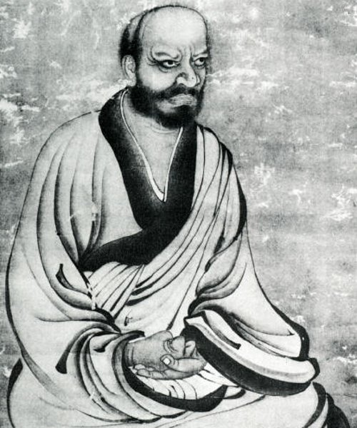
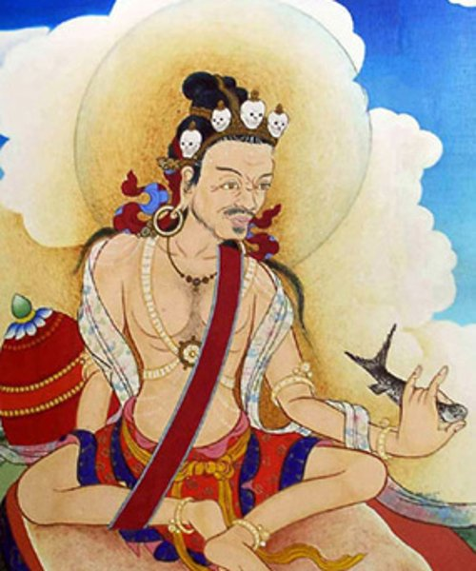
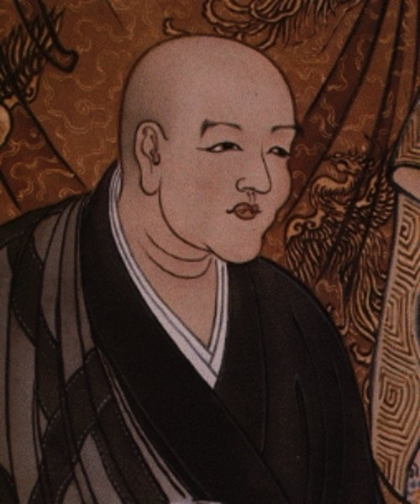
РАЗДЕЛ VII
Молчание и практика
Можно ли понять сознание, не изменив его?
Линьцзи
Тилопа
Догэн
❦
Notes:
Есть одна вещь, в которой все четыре традиции — или, точнее, три из четырёх — сходятся удивительно единодушно. Самое глубокое знание о сознании не добывается одним рассуждением. Оно открывается через практику, которая меняет самого познающего. Ум, наблюдающий за собой со стороны, не может увидеть собственного основания — так глаз не видит сам себя. Нужен другой режим внимания.

Slide 35
Четыре практики
исихия
самадхи
безмолвие; ум сводится в сердце; Иисусова молитва; Никифор, Симеон
вершина восьми ступеней; исчезает зазор знающего и знаемого
цель — встреча
цель — свидетель
ниродха-самапатти
дзадзэн
прекращение восприятия и чувства — ещё не нирвана
сидеть — уже проявление пробуждения (Догэн)
цель — прозрение
цель — не цель
VII · Молчание и практика
Notes:
Поставим рядом четыре практики.
Исихия — безмолвие. Греческое ἡσυχία значит «покой», «тишина». От Евагрия и Иоанна Лествичника через Симеона Нового Богослова и Григория Паламу до Силуана Афонского исихасты разрабатывали практику, которую называют «сведением ума в сердце». Молитва Иисусова — «Господи Иисусе Христе, Сыне Божий, помилуй мя» — повторяется сначала устами, потом умом, наконец сердцем. В XIII веке Никифор Уединённый описал телесный приём: сдерживать дыхание и вводить внимание вместе с ним внутрь, в сердце. Важно: цель не в технике и не в «состоянии». Цель — встреча.
Симеон Новый Богослов, X–XI век, оставил редкое для своей эпохи свидетельство от первого лица. В «Огласительных словах» он рассказывает — о себе, но в третьем лице, о некоем юноше Георгии, — как однажды ночью во время молитвы комнату залил свет, и юноша перестал понимать, стоит ли он на земле, есть ли у него тело. Симеон подчёркивает: это было не воображение, а восприятие, и оно изменило всю его жизнь. Обратите внимание на жанр: это не философский трактат, а свидетельство. Симеон говорит как наблюдатель, который не может молчать о виденном, — и в этом он ближе к феноменологу, чем к схоласту.
Самадхи у Патанджали — вершина восьми ступеней йоги. Это не транс и не потеря сознания, а предельная собранность, в которой исчезает зазор между знающим и знаемым. Высшая форма — самадхи «без опоры», где пропадает и сам объект.
Ниродха-самапатти в буддизме — «достижение прекращения», где на время останавливаются восприятие и чувство. Но тексты предупреждают: это не нирвана. Пробуждение — не особое состояние, а прозрение в природу любого состояния.
И дзадзэн, «сидячая медитация» дзен-буддизма. О ней — чуть подробнее, потому что здесь язык делает самые неожиданные вещи.

Slide 36
«СУТРА ПОМОСТА»
Зеркало и пыль
Шэньсю
Хуэйнэн
Тело — дерево пробуждения, ум — подставка ясного зеркала. Протирай его усердно, не давай пыли осесть.
У пробуждения нет дерева, у зеркала нет подставки. Изначально нет ни одной вещи — куда сесть пыли?
Догэн: изучать себя — значит забыть себя.
Линьцзи: «встретишь Будду — убей Будду». Тилопа: «…не управляй — отдыхай».
VII · Молчание и практика
Notes:
Дзен — это китайский чань, соединивший индийский буддизм с даосской простотой. Его девиз — «особая передача вне писаний, не опирающаяся на слова и знаки». И при этом от дзен осталось огромное количество текстов. Как это возможно? Потому что слово здесь используется не для того, чтобы описать, а чтобы сломать привычное описание.
Начну с истории, которую рассказывает «Сутра помоста» — текст, приписываемый шестому патриарху чань Хуэйнэну, VII век. Пятый патриарх решил выбрать преемника и велел ученикам написать стихи о природе ума. Старший и самый уважаемый монах, Шэньсю, написал на стене:
«Тело — дерево пробуждения, ум — подставка ясного зеркала. Постоянно протирай его усердно, не давай пыли осесть».
Неграмотный работник с монастырской кухни, Хуэйнэн, попросил записать рядом свой ответ:
«У пробуждения нет дерева, у ясного зеркала нет подставки. Изначально нет ни одной вещи — куда же сесть пыли?»
И патриарх тайно передал рясу и чашу Хуэйнэну.
*[пауза]*
Обратите внимание: стихи Шэньсю — это, по сути, аскетическая программа. Ум как зеркало, которое надо постоянно очищать от пыли страстей, — это образ, который мы находим и у отцов: Григорий Нисский, Евагрий, Исаак Сирин говорят о зеркале души, которое надо очистить, чтобы оно отражало свет. Хуэйнэн отвечает: никакого зеркала, которое пачкается, нет — пыли не на что садиться. Это спор о постепенном и внезапном пути, и он прошёл через всю историю чань. А для нас он интересен тем, что христианская аскетика здесь твёрдо на стороне Шэньсю: путь — это труд, и он долог. Хотя и она знает внезапные дары — вспомните свет у Симеона.
Линьцзи Исюань, IX век, Китай, основатель школы, которую японцы назовут Риндзай. Его методы — крик, удар посохом, парадокс. Самая скандальная его фраза: «Встретишь Будду — убей Будду». Смысл: любое представление о просветлении, любой образ, даже самый святой, становится новой привязанностью. И другая его формула — «истинный человек без ранга», который «входит и выходит через ворота вашего лица». То есть пробуждённое сознание — не где-то, а здесь, в том, кто сейчас слушает.
Тилопа, Бенгалия, XI век, учитель тибетской линии махамудры. Ему традиционно приписывают шесть наставлений, ставших знаменитыми: не вспоминай, не воображай, не думай, не анализируй, не управляй — отдыхай. Шесть глаголов, пять из которых отменяют работу ума, а шестой оставляет только присутствие.
И Догэн, Япония, XIII век, основатель школы Сото. В его главном тексте, «Гэндзё-коан», есть строки, которые я считаю одними из самых точных слов о «я» во всей мировой литературе:
«Изучать путь Будды — значит изучать себя. Изучать себя — значит забыть себя. Забыть себя — значит быть подтверждённым всеми вещами».
*[пауза]*
Догэн отказывается от противопоставления практики и просветления: сидение в дзадзэн — не средство достичь пробуждения, а само его проявление. И его учение об *удзи*, «бытии-времени», говорит: бытие и время не две вещи. Сосна — это время, бамбук — это время. Хайдеггер, пожалуй, был бы рад такому собеседнику.

Slide 37
Что значит «преображённое восприятие»?
Исихасты
изменение органа: очищенный нус видит то, что было всегда
Веданта
узнавание: всё есть Брахман
Мадхьямака
тот же мир, увиденный как зависимый и свободный
Йогачара
переворот основания: хранилище становится зеркалом
Палама против Варлаама, XIV в.: есть восприятие, которое не сводится ни к физическому, ни к психическому.
VII · Молчание и практика
Notes:
Что же значит «преображённое восприятие» в каждой традиции? Ответы снова расходятся.
Для исихастов — это изменение органа. Мир не меняется: меняется око. Очищенный от страстей нус видит то, что было всегда, — вплоть до Фаворского света, который Палама называл нетварным: не символом, а реальностью, доступной преображённому человеку.
За этим стоит один из самых интересных споров в истории европейской мысли — XIV век, Византия. Учёный монах Варлаам Калабрийский, прекрасно образованный в греческой философии, высмеял афонских исихастов. Как можно видеть Бога телесными глазами? Свет, который они видят, — либо обычный тварный свет, либо игра воображения. А молитву с вниманием к дыханию и сердцу он называл «пупоглядством». Григорий Палама ответил в «Триадах в защиту священнобезмолвствующих». Его довод: Бог непознаваем в Своей сущности, но реально присутствует в Своих энергиях, и человек, преображённый благодатью, воспринимает их всем существом — умом и телом вместе. Тело не мешает, а участвует. Соборы 1341 и 1351 годов поддержали Паламу.
Заметьте, какой это современный спор. Варлаам рассуждает как разумный скептик-эмпирик: всякий опыт либо физический, либо психический, третьего не дано. Палама настаивает на третьем: есть восприятие, которое не сводится ни к одному из двух, и есть путь, на котором оно становится возможным. Это ровно спор, который мы сегодня ведём о медитации: «просто» ли это изменения в мозге — или мозг меняется потому, что человек вступает в иное отношение с реальностью?
Нейроучёные, кстати, давно изучают людей с многолетней практикой медитации — тибетских монахов, практикующих дзен. Исследования показывают устойчивые изменения внимания, реакций на стресс, активности определённых сетей мозга. Это важные данные. Но обратите внимание: они отвечают на вопрос Варлаама, а не на вопрос Паламы. Они показывают, что меняется в мозге, но не могут сказать, что при этом видит человек и реально ли то, что он видит.
Для Веданты — это узнавание: всё есть Брахман, и отдельность была наложением.
Для Мадхьямаки — иной взгляд на тот же мир: ничего не прибавилось, но всё увидено как зависимое и пустое — и потому свободное.
Для Йогачары — переворот основания: хранилище следов становится зеркалом.
Общее во всех четырёх: обычное восприятие систематически искажено. Страстями — у отцов. Вритти — у Патанджали. Неведением, *авидьей*, — у буддистов. А западная наука добавляет свой вариант: предсказаниями и категориями, о которых говорят Фристон и Барретт. Но три традиции предлагают путь, меняющий самого воспринимающего, а наука, как правило, только описывает. Возможно, это главный вопрос, который Восток и христианский Восток задают западной философии: можно ли понять сознание, не изменив его?
*[если не хватает времени — опустить «бытие-время» Догэна]*

Slide 38
РАЗДЕЛ VIII
Синтез цикла
Три вечера, четыре традиции, пятьдесят четыре мыслителя
❦
Notes:
Мы подошли к концу не только этой лекции, но и всего цикла. Три вечера, четыре традиции, пятьдесят четыре мыслителя. Позвольте собрать всё вместе.
Если пересказать наш путь как одну историю, она выглядит так. В первый вечер Запад шёл от уверенности к сомнению. Декарт был уверен, что знает свой ум лучше всего на свете. Через три с половиной века Барретт и Фристон показали, что даже собственные эмоции мы не «читаем», а строим — из понятий и предсказаний. Язык оказался не окном, а мастерской.
Во второй вечер мы увидели традицию, которая знала об этом давно — и не испугалась. Отцы-аскеты не сомневались, что восприятие искажено: страсти строят мир по своему образу. Но они верили, что это искажение можно исцелить, и разработали для этого практику, язык и критерии. Мастерская может строить и идолов, и икону.
Сегодня мы услышали ещё два голоса. Веданта сказала: за всеми постройками — неизменный свидетель. Буддизм сказал: и свидетель — тоже постройка, а свобода — в том, чтобы это увидеть.
Теперь я разделю итог на три части: в чём традиции согласны, в чём они спорят и что остаётся открытым.

Slide 39
ДИАГНОЗ
В чём согласие
1
Опыт имеет сторону «изнутри»
квалиа · сердце · Пуруша · самоосознавание
2
Восприятие окрашено прошлым
страсти · вритти · семена алаи · априорные модели
3
Тело — не футляр для ума
Мерло-Понти · исихастское дыхание · асаны · внимание к телу
4
Язык — инструмент и граница
строит опыт и может его скрыть
VIII · Синтез цикла
Notes:
В чём согласие. Я вижу четыре пункта.
Первый. У опыта есть сторона «изнутри», которую не отменяют внешние описания. Чалмерс назвал это «трудной проблемой», Гуссерль — живым опытом, отцы — сердцем, йога — Пурушей-свидетелем, Дхармакирти — самоосознаванием. Ни одна из традиций не согласилась считать внутреннюю сторону иллюзией.
Второй. Обычное восприятие не нейтрально: оно окрашено прошлым. Страсти, вритти, семена алаи, априорные модели мозга. Мы видим мир сквозь собственную историю.
Третий. Тело — не футляр для ума. Мерло-Понти и воплощённое познание; исихастское дыхание и поклоны; асаны и пранаяма; внимание к телу как первая опора буддийской медитации.
Четвёртый. Язык — и инструмент, и граница. Он строит опыт и может его скрыть. Все традиции знают моменты, где слова опаздывают.

Slide 40
ЦЕЛЬ — И ОНА ВАЖНЕЕ ДИАГНОЗА
В чём спор
Вопрос | Веданта | Буддизм | Отцы | Запад
Сознание | основа всего | ни основа, ни продукт | сотворено для Нетварного | продукт мозга? открыто
«Я» | Атман — абсолют | условное имя | личность в отношении | от субстанции до «модели себя»
Преображение | узнать Брахман | угасание жажды | бесконечный рост в Боге | лучшая настройка?
За пределом языка | Абсолют без лица | таковость | Лицо | ?
VIII · Синтез цикла
Notes:
В чём спор. Тоже четыре пункта, и они, по-моему, важнее согласий.
Первый: сознание — основа или продукт? Шанкара: основа всего. Западный натурализм: продукт мозга. Буддизм: ни то, ни другое — оба понятия пусты. Отцы: сознание сотворено, но создано для Нетварного.
Второй: есть ли «я»? Веданта: да — Атман, и он абсолютен. Буддизм: нет — только условное имя. Отцы: да — личность, но существующая в отношении. Западная философия: от субстанции Декарта до «пучка» Юма и «модели себя» у современных нейроучёных — вопрос открыт.
Третий: куда ведёт преображение? Растворение в Брахмане, угасание жажды, бесконечное восхождение в Боге — или, как сказал бы учёный, к лучшей настройке модели?
Четвёртый: что стоит за пределом языка? Ничто? Таковость? Абсолют без лица? Или Лицо?
На эти вопросы нельзя ответить сравнением. Сравнение только показывает, что выбор существует и что его делает каждый, — даже тот, кто думает, что ничего не выбирает.
Позвольте объяснить, почему я считаю расхождения важнее согласий. Согласия касаются диагноза: восприятие искажено, «я» — не простая вещь, язык одновременно строит и скрывает. Это ценно, но диагноз сам по себе не лечит. Расхождения касаются цели: чем станет человек, если пойдёт по пути до конца. Свидетелем без свойств? Потоком без хозяина? Личностью, причастной Богу? Хорошо настроенной генеративной моделью? Это не четыре описания одного результата — это четыре разных человека в конце пути. И выбирая язык, на котором мы думаем о себе, мы выбираем, каким из них становиться.
Поэтому я не буду делать того, чего от меня, может быть, ждут, — объявлять, какая традиция права. Это была бы не лекция, а проповедь, и вы справедливо бы на меня обиделись. Но я скажу, чему меня научил этот цикл: никакая из традиций не выдерживает, если её не слушать на её собственном языке. И никакая не становится понятнее, если её слушать только на её собственном языке.

Slide 41
Что остаётся открытым
Можно ли понять сознание, не изменив его?
Варела: нейрофеноменология — опыт от первого лица как данные
Как говорить о невыразимом?
апофатика · «нети, нети» · строфы Нагарджуны · коан
Какой язык мы выбираем для своей жизни?
понятия · помыслы · вторая стрела
VIII · Синтез цикла
Notes:
Что остаётся открытым. Три вопроса я хотел бы оставить вам.
Можно ли понять сознание, не изменив его? Западная наука исследует сознание извне, и это её сила: она не зависит от того, во что верит исследователь. Три другие традиции утверждают: часть знания доступна только изнутри практики, так же как вкус мёда нельзя узнать из химической формулы. Если они правы, честная наука о сознании должна будет научиться всерьёз слушать опыт практикующих — не как курьёз, а как данные. Чилийский биолог и нейроучёный Франсиско Варела, сам много лет практиковавший буддийскую медитацию, назвал этот проект нейрофеноменологией: соединить точные описания опыта от первого лица с измерениями от третьего. Варела умер в 2001 году, но его программа только начинает разворачиваться.
Как говорить о невыразимом, не впадая ни в туманную мистику, ни в сухой академизм? Сегодня мы видели четыре разные техники языка на собственном пределе. Апофатика отрицает, чтобы очистить: «Бог не есть ни свет, ни мрак, ни истина, ни заблуждение». «Нети, нети» Упанишад отбрасывает всё, что можно указать, чтобы остался указывающий. Строфы Нагарджуны доводят каждое утверждение до противоречия. Коан Линьцзи ломает логику, чтобы ученик выпал из неё в прямое видение. Это не беспомощность языка, а его высшая точность: точность указания там, где невозможна точность описания. Западная философия языка почти не изучала эти техники всерьёз — и здесь, по-моему, большое поле для будущей работы.
И наконец, самый личный вопрос. Если язык создаёт опыт, то какой язык мы выбираем для собственной жизни? Каждый день мы описываем себе себя: «я неудачник», «это катастрофа», «мне никто не нужен». Барретт сказала бы, что этими понятиями мы буквально конструируем свои эмоции. Отцы — что это помыслы, которые мы приняли. Буддисты — что это вторая стрела. Это уже не академический вопрос. Это вопрос о том, в каком мире мы будем жить завтра.

Slide 42
❦
Язык строит опыт —
и указывает за свои пределы.
«Мудрость говорит мне, что я — ничто. Любовь говорит, что я — всё. Между ними течёт моя жизнь»
— Нисаргадатта Махарадж, «Я есть То»
Notes:
Позвольте мне вернуться к фразе, с которой закончилась первая лекция: язык не зеркало опыта, а один из его конструкторов.
После трёх вечеров я бы сформулировал её так.
Язык строит опыт — с этим согласны и Барретт, и Бхартрихари. Но язык ещё и указывает за свои пределы — с этим согласны апофатики, Нагарджуна и дзен. И от того, на что именно, по-вашему, указывает этот палец — на пустоту, на Брахмана или на Того, Кто есть Слово, — зависит не только философия, но и то, как вы будете видеть мир завтра утром.
Буддисты говорят: палец, указывающий на луну, — не луна. Отцы добавили бы: но и луна — не последнее; луна светит отражённым светом.
*[пауза]*
Нисаргадатта Махарадж, бомбейский торговец табаком и учитель Адвайты, которого мы встретили в персоналиях, однажды сказал фразу, которой я хочу закончить, потому что под ней, кажется, могли бы подписаться все четыре традиции, — каждая на своём языке:
«Мудрость говорит мне, что я — ничто. Любовь говорит, что я — всё. Между ними течёт моя жизнь».

Slide 43
СПАСИБО!
Вопросы для обсуждения
1
Какая пара понятий из сегодняшней лекции кажется вам действительно близкой — и в чём их различие?
2
Может ли наука о сознании обойтись без знания «изнутри практики»?
3
Если язык создаёт опыт, за что отвечает тот, кто говорит?
4
Какой из четырёх языков ближе вам теперь — и изменился ли ответ за вечер?
kagort.github.io/language-of-experience — словарь, карта, хронология, персоналии
VIII · Синтез цикла
Notes:
Спасибо. Вопросы для обсуждения — на слайде и на сайте, в разделе «Вопросы». Там же — словарь понятий, карта и хронология всех мыслителей цикла. Я с радостью отвечу на ваши вопросы.

